Slide 1
例3：求作切口圆锥台的水平投影、侧面投影。
1'
•
•
1"
3‘(4’)
•
3"
•
•
•
2"
2'
分析：圆锥台的切口由三个平面切割而成，分析各截交线的空间形状和投影特性。
•
•
1
•
3
•
2

Slide 2
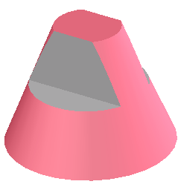
例3：切口圆锥台的三面投影和立体图。
1'
•
•
1"
3‘(4’)
•
3"
•
•
•
2"
2'
•
•
1
•
3
•
2

Slide 3
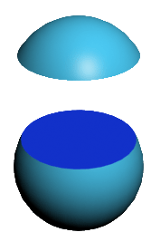
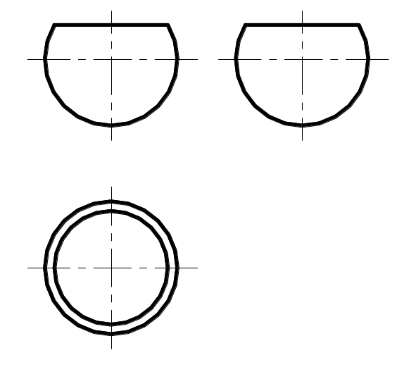
三、球体的截切
用任何位置的截平面截切圆球，截交线的形状都是圆。
当截平面平行于某一投影面时，截交线在该投影面上的投影为圆的实形，其它两面投影积聚为直线。

Slide 4
例1:求半球体被截后的水平投影和侧面投影。
两个侧平面截圆球的截交线的侧面投影为部分圆弧，水平投影积聚为直线。
水平面截圆球的截交线的水平投影为部分圆弧，侧面投影积聚为直线。

Slide 5
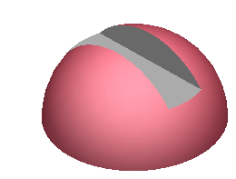
半球体被截后的三面投影和立体图。

Slide 6

例2:完成圆球穿孔后的水平投影和侧面投影。

Slide 7
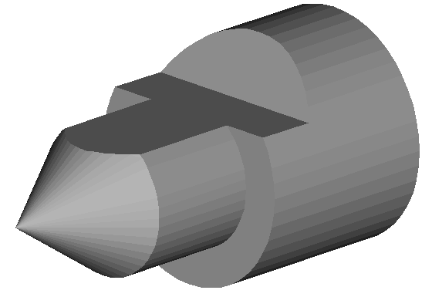
四、平面与组合回转体相交
有的机件是由组合回转体截切而成的，在求作其截交线时，应先分析组合回转体由哪些基本回转体组成及其连接关系，然后分别求出这些基本回转体的截交线，并依次将其连接就是所求组合回转面的截交线投影。

Slide 8
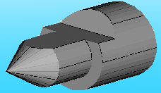
例1: 求顶尖的截交线。
●
●
●
●
●
●
●
●
●
●
●
●
●
●
●
●

Slide 9
例1: 求顶尖的截交线。

